Slide 1




2022 데이터 청년 캠퍼스
거래추적 솔루션의 시계열 성능 데이터
이상 탐지 모델
팀명 : H2O_MCM
팀원 : 박재석, 양창혁, 장지원, 진조아
실습멘토 : 연구개발이사 김광식 (실습기관)
지도교수 : 성보현 (경기대학교)

Slide 2








CONTENTS
01
03
05
프로젝트 정의
데이터 처리 방안
및 활용 기법
서비스 활용방안
및 기대효과
02
04
주제 선정
시스템 개발 및 테스트

Slide 3
01
프로젝트 정의
01. 개발 배경
02. OpenMCM
03. 프로젝트 진행 과정
04. 활용 데이터 정의

Slide 4

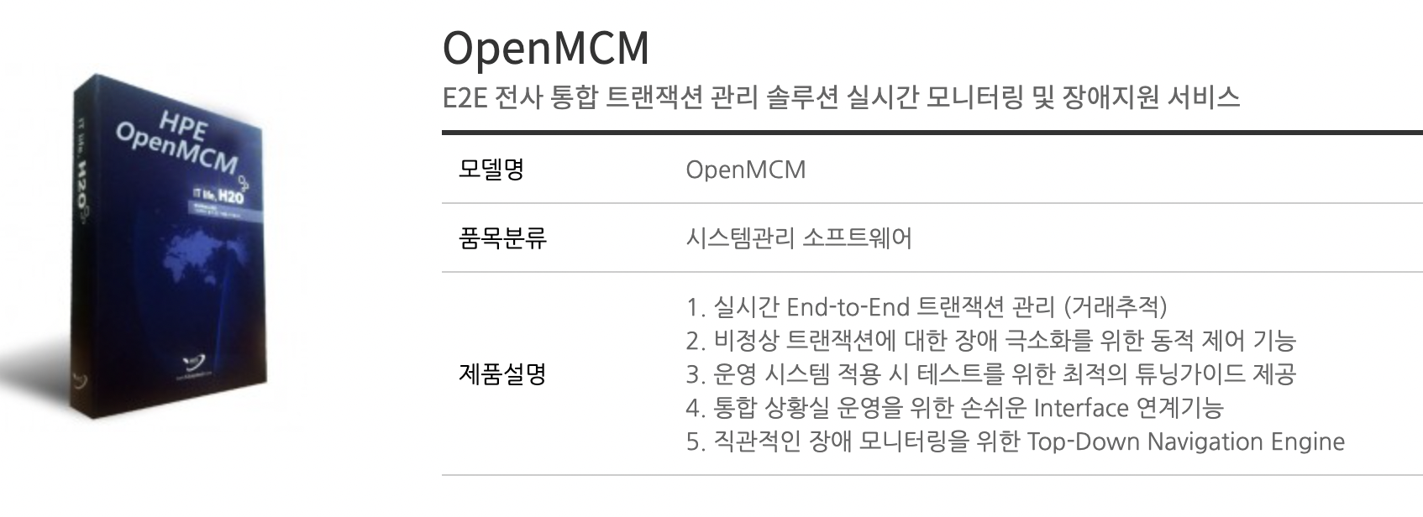









1. 프로젝트 정의 | 2. 주제 선정 | 3. 데이터 처리 방안 및 활용 기법 | 4. 시스템 개발 및 테스트 | 5. 서비스 활용방안 및 기대효과
개발 배경
데이터 제공 기업
❏ (주) 에이치투오 시스템테크놀로지
: 다양한 이벤트를 대용량으로 처리해야하는 IT 인프라 환경에서 분산 미들웨어 기술을 바탕으로 실시간 거래 추적 모니터링 등의 서비스와 문제 해결 솔루션을 제공하는 기업
E2E/APM 결합 솔루션으로 시장점유 1위
Open MCM란?
❏ 실시간 End-to-End 트랜젝션 관리 및 동작제어
❏ 운영시스템 테스트를 위한 최적 가이드 제공
❏ 직관적인 장애 모니터링 제공
활용 데이터
Open MCM 서비스 고객층
❏ Open MCM 삼성화재 정상 트랜젝션 로그데이터
❏ 제공받은 데이터를 기반으로 만든 이상발생 데이터
❏ 보험사, 카드사, 증권사, 은행, 공공기관 등
실시간 트랜젝션 관리가 필요한 기업
ex, 삼성화재, 신한은행, 한국투자 증권, 국민연금공단…

Slide 5
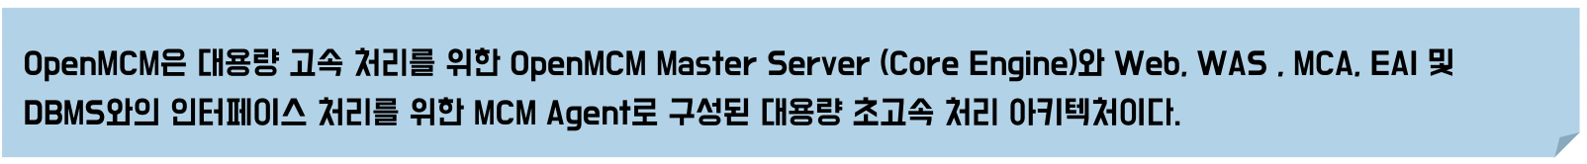
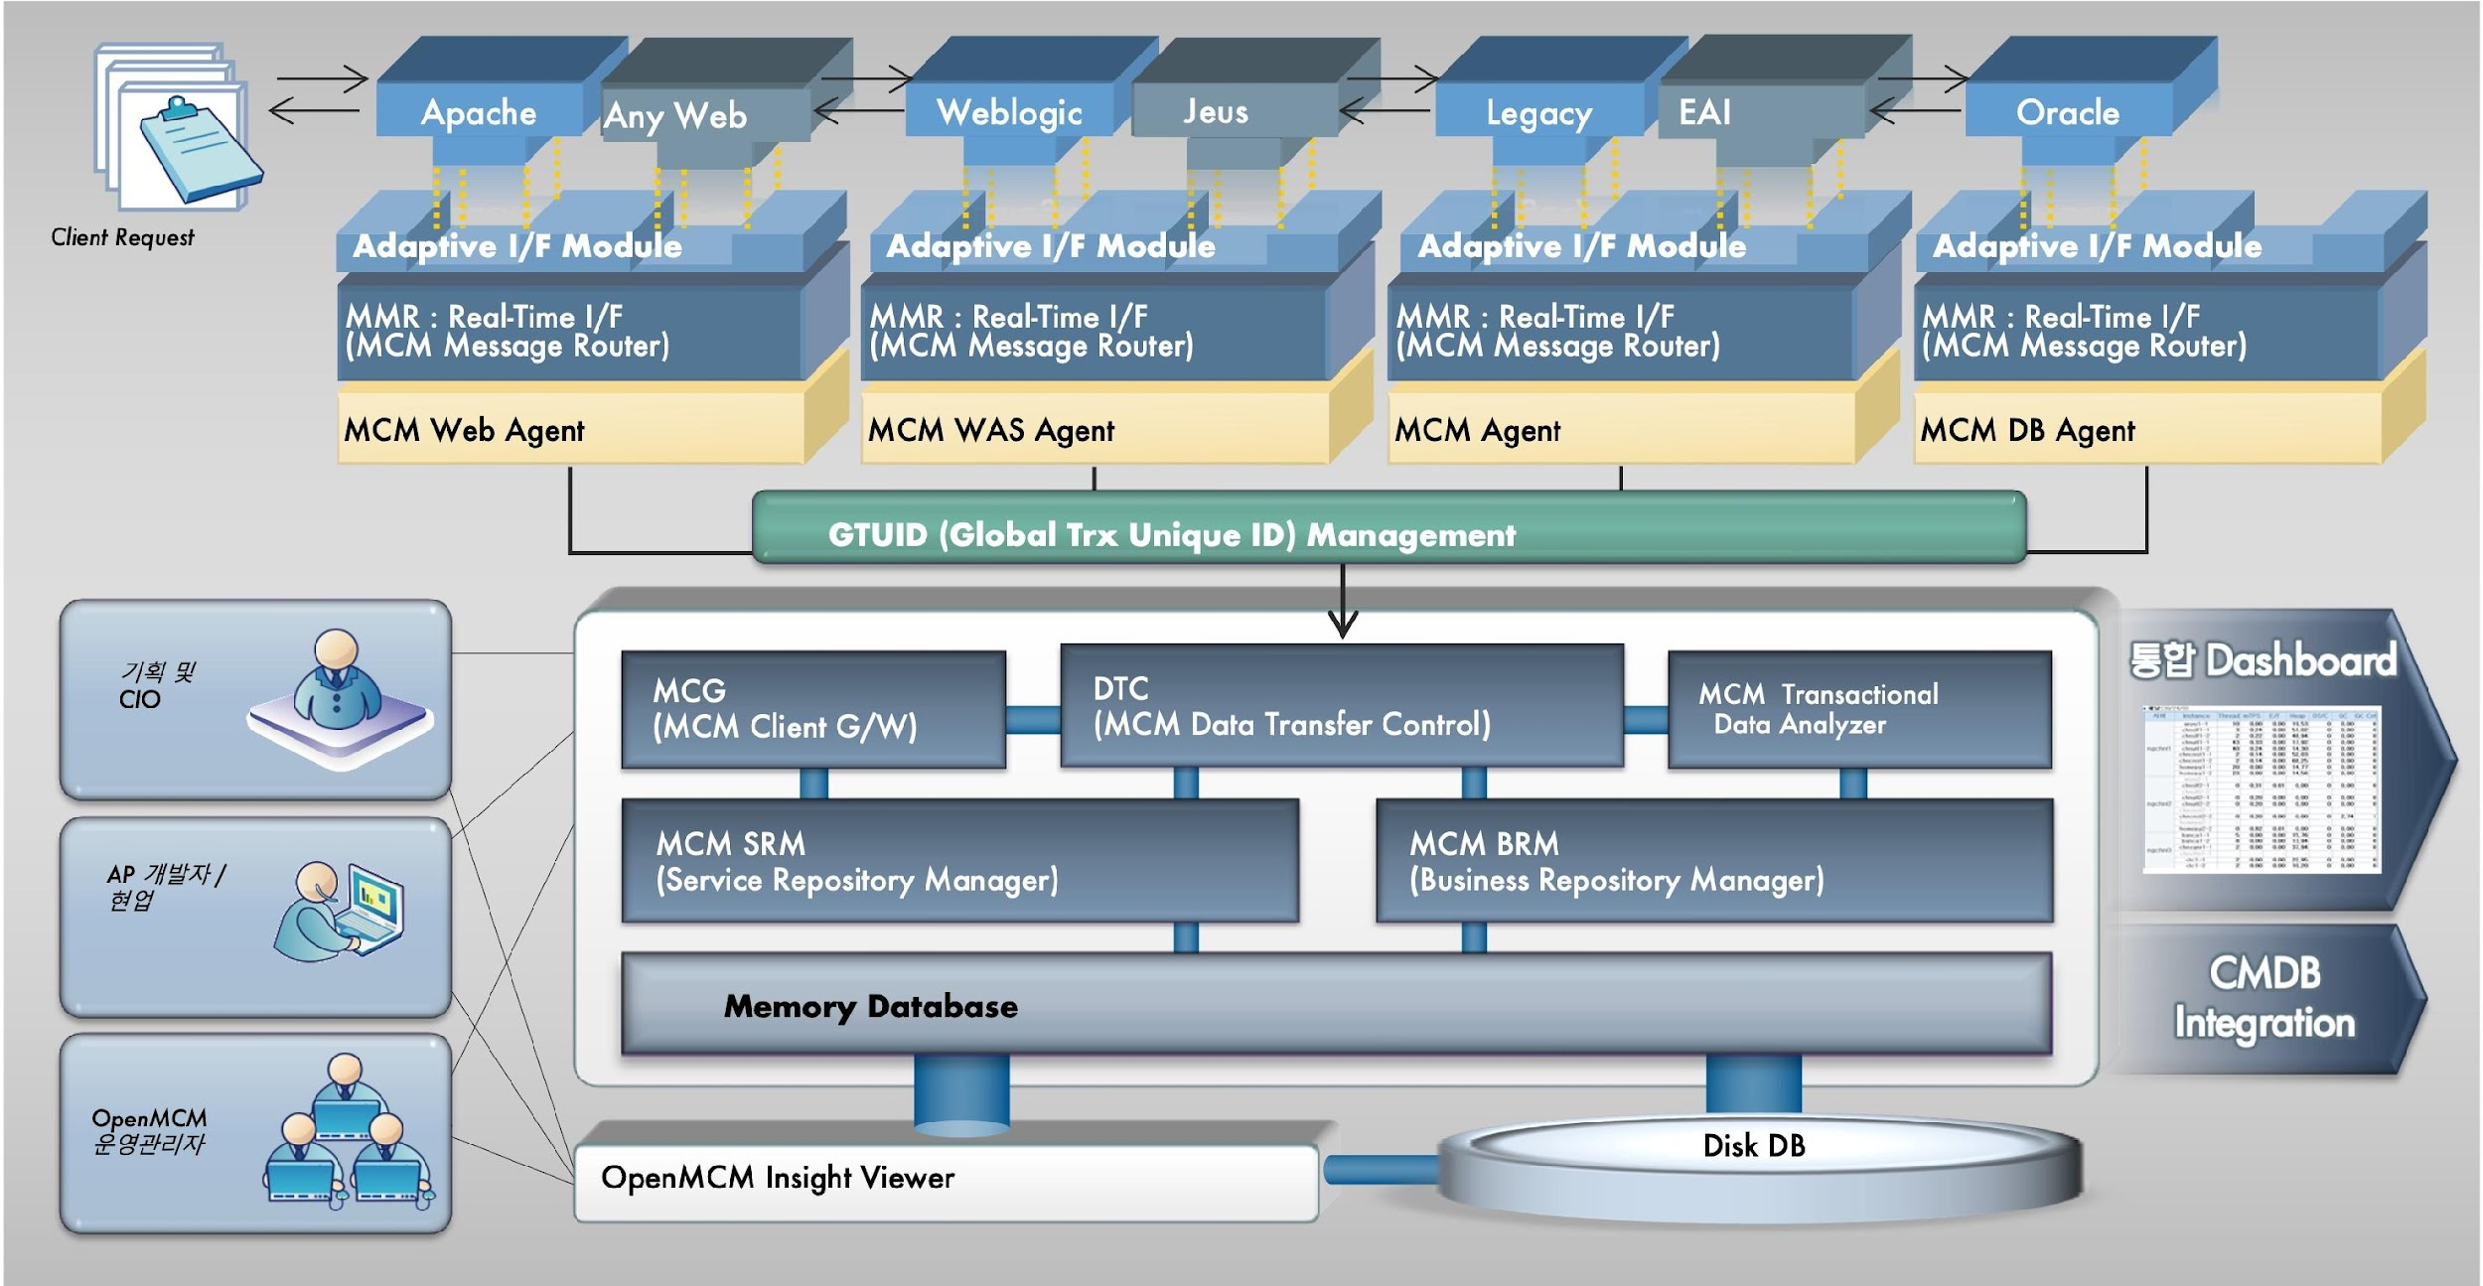
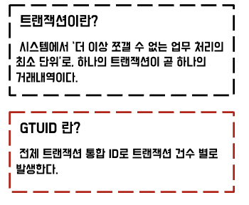
1. 프로젝트 정의 | 2. 주제 선정 | 3. 데이터 처리 방안 및 활용 기법 | 4. 시스템 개발 및 테스트 | 5. 서비스 활용방안 및 기대효과
Open MCM이란?

Slide 6





1. 프로젝트 정의 | 2. 주제 선정 | 3. 데이터 처리 방안 및 활용 기법 | 4. 시스템 개발 및 테스트 | 5. 서비스 활용방안 및 기대효과
Open MCM 설명
…
Service 1
Service 2
Service 3
< Client >
< DB >

Slide 7
1. 프로젝트 정의 | 2. 주제 선정 | 3. 데이터 처리 방안 및 활용 기법 | 4. 시스템 개발 및 테스트 | 5. 서비스 활용방안 및 기대효과
프로젝트 진행과정
데이터 분석
주제 선정
데이터 시각화
모델 선택
모델링
시스템 구축
가상 데이터 생성
테스트

Slide 8
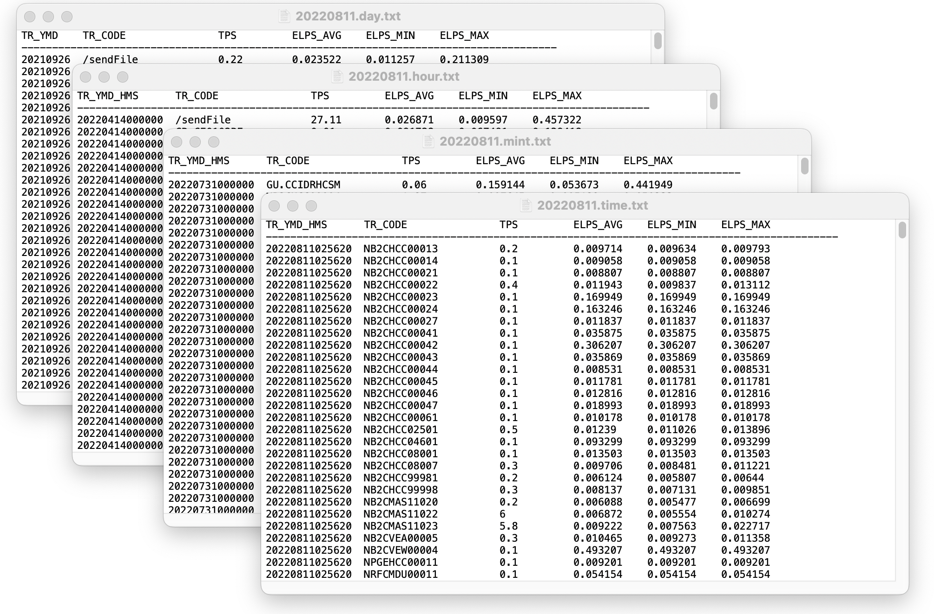
1. 프로젝트 정의 | 2. 주제 선정 | 3. 데이터 처리 방안 및 활용 기법 | 4. 시스템 개발 및 테스트 | 5. 서비스 활용방안 및 기대효과
활용 데이터 정의
필드명 | 설명
TR_YMD_HMS | 거래일시
TR_CODE | 트랜잭션 코드
TPS | 초당 트랜잭션 수
ELPS_AVG | 응답시간 (Elapsed Time) 평균
ELPS_MIN | 응답시간 최소
ELPS_MAX | 응답시간 최대
Notes:
TPS와

Slide 9
02
주제 선정
01. 주제 선정
02. 이상탐지 기준과 방법
03. 서버 장애의 원인

Slide 10
1. 프로젝트 정의 | 2. 주제 선정 | 3. 데이터 처리 방안 및 활용 기법 | 4. 시스템 개발 및 테스트 | 5. 서비스 활용방안 및 기대효과
주제 선정
상황 | 기업 요구사항 | 주제 선정
-기업에서 제공하는 Open MCM 서비스에서 매일 다량의 데이터가 발생함.
-기존의 서비스는 오류의 탐지를
위한 임계치를 임의로 설정하여서 사용하고 있음
-낭비되는 로그 데이터로 실무에
활용할 수 있는 분야를 찾고 싶음.
-자원을 보다 효율적으로 배치하기
위해 임의로 설정한 값이 아닌 근거가 있는 값을 임계치로 설정하고 싶음
-실시간 TPS 추이를 통한 시스템의 이상 분석 및 예측
-미래의 TPS 추이 예측하고, 예측을 바탕으로 BI 창출

Slide 11
1. 프로젝트 정의 | 2. 주제 선정 | 3. 데이터 처리 방안 및 활용 기법 | 4. 시스템 개발 및 테스트 | 5. 서비스 활용방안 및 기대효과
서버 장애의 원인
리소스의 부족
2. 시스템 에러
3. 하드웨어 문제
서버 사용자 및 현재 서버의 상태로
예측이 가능
Notes:
시각적으로 보여줄수 있는거 추가

Slide 12
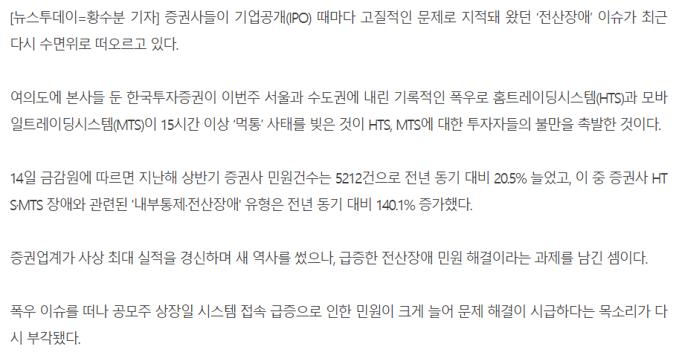
1. 프로젝트 정의 | 2. 주제 선정 | 3. 데이터 처리 방안 및 활용 기법 | 4. 시스템 개발 및 테스트 | 5. 서비스 활용방안 및 기대효과
서버 장애의 원인 - 리소스의 부족
리소스의 부족
3. 하드웨어 문제
리소스의 부족
2. 시스템 에러
서버 사용자 및 현재 서버의 상태로
예측이 가능
Notes:
시각적으로 보여줄수 있는거 추가

Slide 13
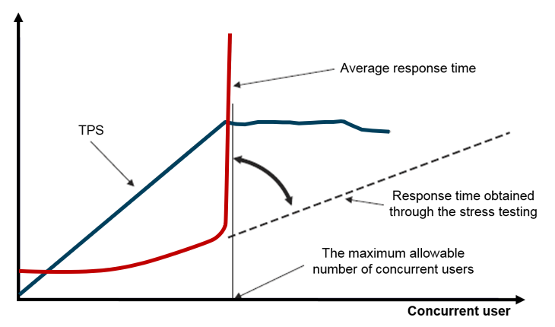
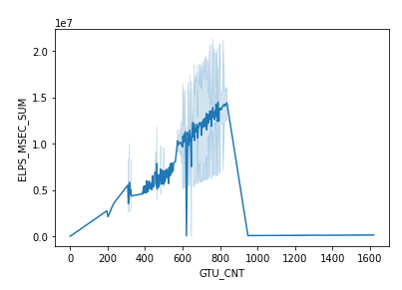

1. 프로젝트 정의 | 2. 주제 선정 | 3. 데이터 처리 방안 및 활용 기법 | 4. 시스템 개발 및 테스트 | 5. 서비스 활용방안 및 기대효과
서버 장애의 원인 - 리소스의 부족
TPS(초당 트랜잭션 수)와 ELPS_TIME(응답시간)의 관계성
매 시간대에 예측 해 놓은 TPS에서 벗어나는 경우 관리자에게 경고 출력
TPS가 일정 수준(임계치)을 넘기면 ELPS_TIME이 급격하게 늘어나다 서버 문제 발생 후 급감하는 경향을 보임
따라서 TPS의 크기에 따라 응답시간이 크게 증감하는 경우를 이상치로 정해서 경고 출력
Notes:
서버가 다운되기 전에는 나타나는 여러가지 패턴이 있음
그 중 하나가 TPS의 움직임이 이상해 지는 것
TPS가 예측 범위를 벗어나고, ELPS_MAX가 비정상 범위이며, ELPS_AVG가 크다면 혹은 비정상 적으로 작다면 곧 문제가 발생할 확률이 높음

Slide 14
03
데이터 처리방안 및 활용기법
01. 시계열 데이터 시각화 (EDA)
02. 모델 선정
03. 모델링 결과

Slide 15
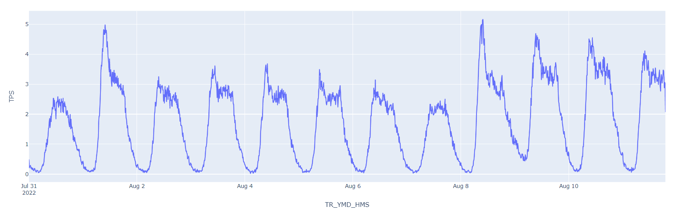

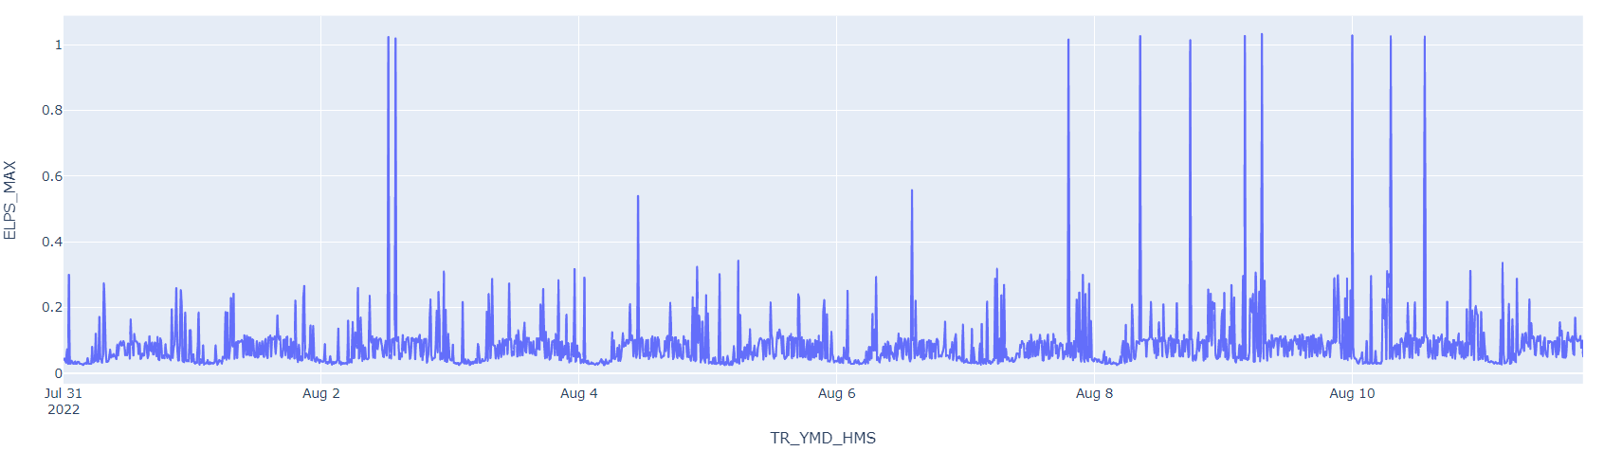
1. 프로젝트 정의 | 2. 주제 선정 | 3. 데이터 처리 방안 및 활용 기법 | 4. 시스템 개발 및 테스트 | 5. 서비스 활용방안 및 기대효과
시계열 데이터 시각화 - EDA
TPS
TPS는 영업시작 시간에 급증하여, 영업종료 시간이 다가올때 급감하는 형태의 그래프를 그린다.
ELPS_MAX
ELPS_MAX는 대체로 TPS커질때 값이 튈 확률이 높다

Slide 16
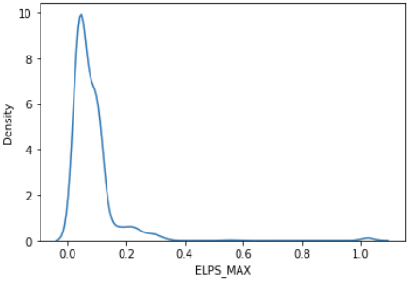
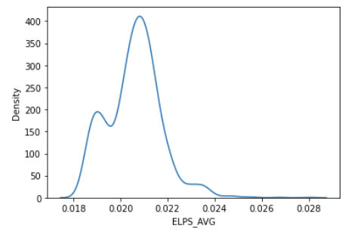
1. 프로젝트 정의 | 2. 주제 선정 | 3. 데이터 처리 방안 및 활용 기법 | 4. 시스템 개발 및 테스트 | 5. 서비스 활용방안 및 기대효과
시계열 데이터 시각화 - EDA
평균지연시간 확률 밀도
최대지연시간 확률 밀도

Slide 17
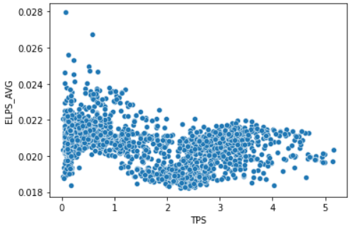
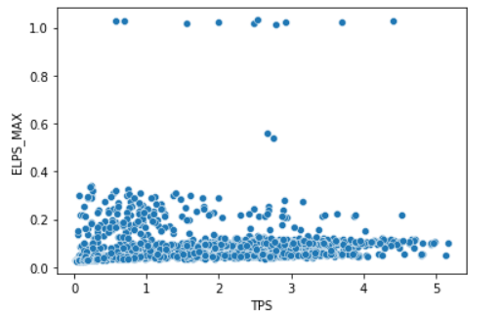
1. 프로젝트 정의 | 2. 주제 선정 | 3. 데이터 처리 방안 및 활용 기법 | 4. 시스템 개발 및 테스트 | 5. 서비스 활용방안 및 기대효과
시계열 데이터 시각화 - EDA
TPS/평균 응답시간
TPS/최대 응답시간
99% 구간

Slide 18
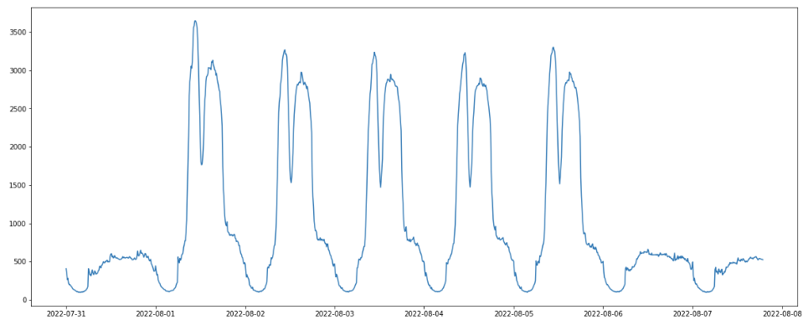
1. 프로젝트 정의 | 2. 주제 선정 | 3. 데이터 처리 방안 및 활용 기법 | 4. 시스템 개발 및 테스트 | 5. 서비스 활용방안 및 기대효과
모델 선정 시 고려사항
높은 정확도
❏ MAE, RMSE, RMSE, R2, RMSLE, MAP, TT 등 모델 성능 지표를 통해 모델의 예측 정확도 판별 및 정확도가 높은 모델 선정
시계열 분석
❏ 시간대별로 변하는 TPS를 예측해야함
❏ 평일보다 거래량이 없는 주말이나 특정 이벤트가 발생하는 날에 TPS 예측하기에 용이해야함
변수 설정
❏ 독립변수 X: 시간, 날짜, 이벤트, 요일 등….
❏ 종속변수 Y: TPS
❏ 독립변수 X: TPS
❏ 종속변수 Y: ELPS Time

Slide 19
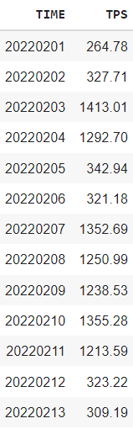
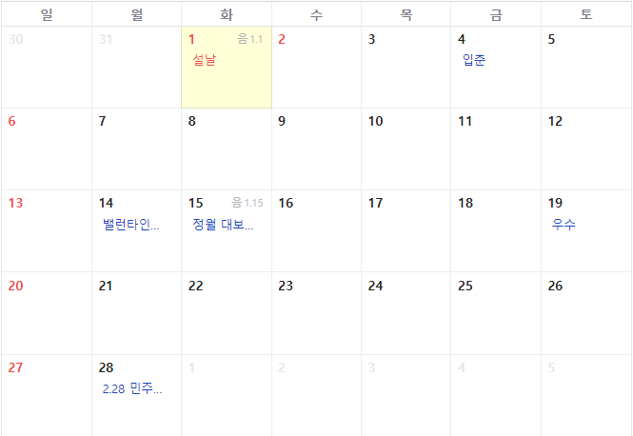
1. 프로젝트 정의 | 2. 주제 선정 | 3. 데이터 처리 방안 및 활용 기법 | 4. 시스템 개발 및 테스트 | 5. 서비스 활용방안 및 기대효과
모델 선정하기
설날의 경우. 평일이지만 주말 수준으로 transaction이 작게 일어남을 볼 수 있다

Slide 20
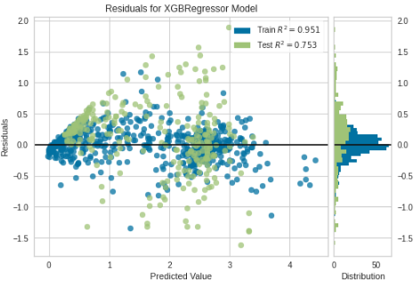
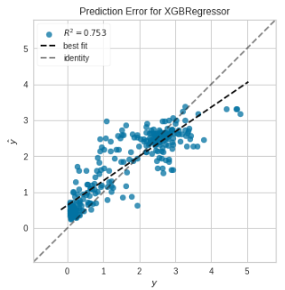
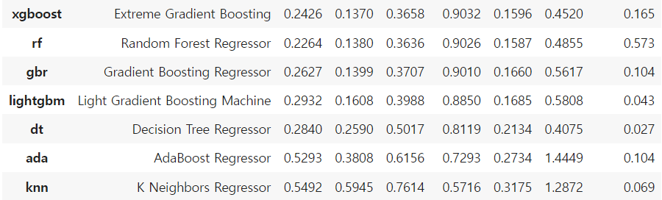
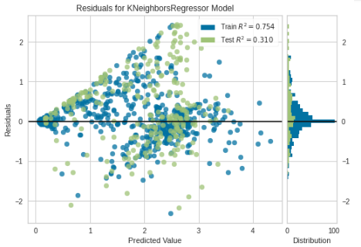
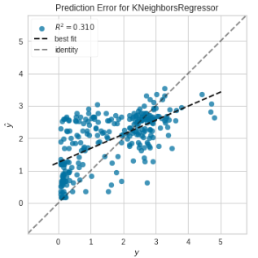

1. 프로젝트 정의 | 2. 주제 선정 | 3. 데이터 처리 방안 및 활용 기법 | 4. 시스템 개발 및 테스트 | 5. 서비스 활용방안 및 기대효과
모델 선정하기
xgboost / knn 모델 성능 비교
xgboost
knn
최종 선정 모델 : xgboost
선정 이유 : xgb는 파라미터를 카테고리컬로 구분할 수 있기때문에, 거래량이 없는 주말이나 특정 이벤트가 발생하는 날에 TPS 예측하기에 더 용이함.
Notes:
시각적으로 보여줄수 있는거 추가

Slide 21
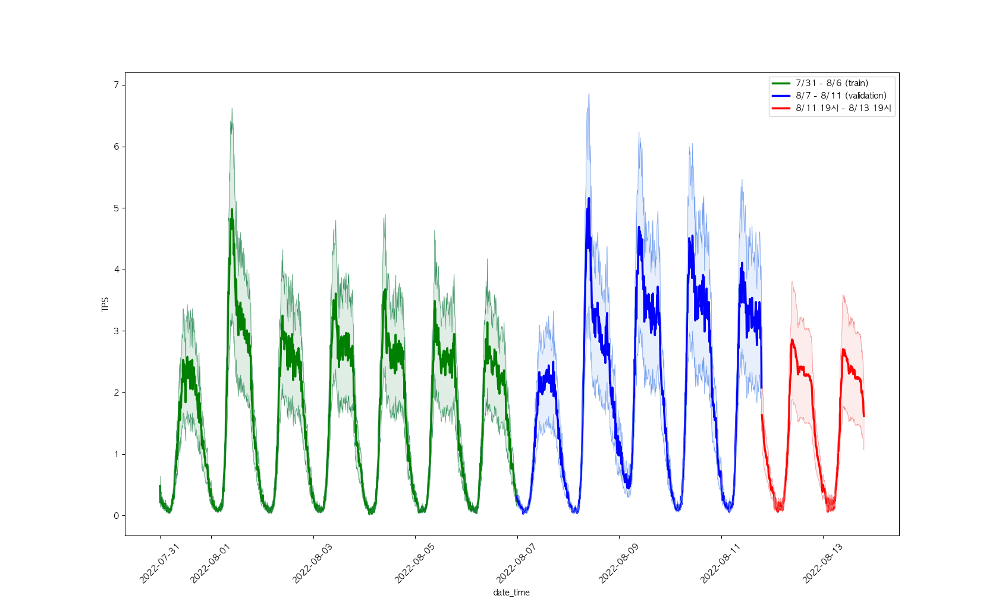
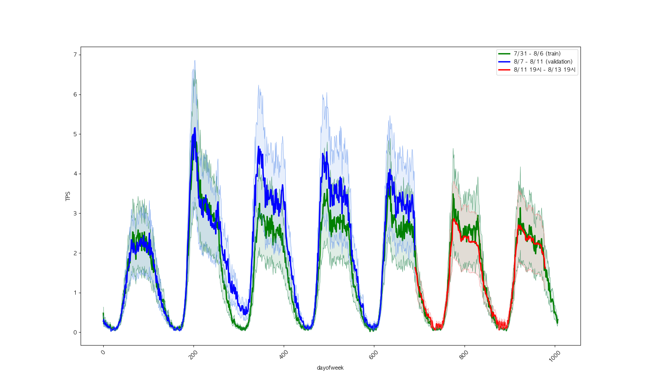
1. 프로젝트 정의 | 2. 주제 선정 | 3. 데이터 처리 방안 및 활용 기법 | 4. 시스템 개발 및 테스트 | 5. 서비스 활용방안 및 기대효과
XGBRegressor를 통한 예측 모델링
Notes:
빨간거 위치 조정

Slide 22
04
시스템 개발 및 테스트
01. 시스템 설계도
02. 개발 결과 (시연)

Slide 23



1. 프로젝트 정의 | 2. 주제 선정 | 3. 데이터 처리 방안 및 활용 기법 | 4. 시스템 개발 및 테스트 | 5. 서비스 활용방안 및 기대효과
프로토타입 설계도
학습
Node
통계적 분석
log 발생
Node
log 발생
Alert
…
log 발생
visualization
Node
-대량의 log 데이터를 빠르게 처리
-클러스터링 지원으로 안정성 높음

Slide 24
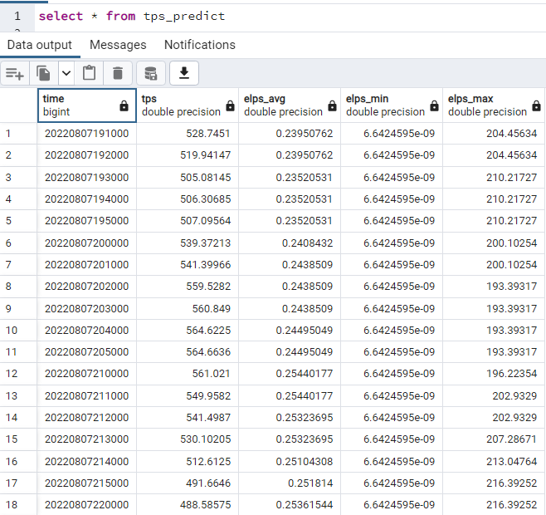
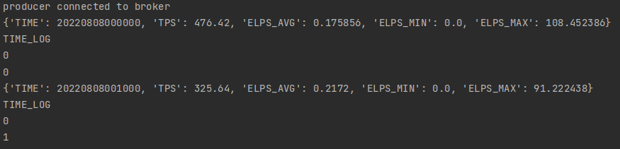
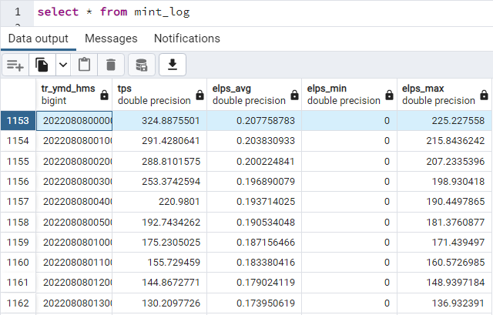
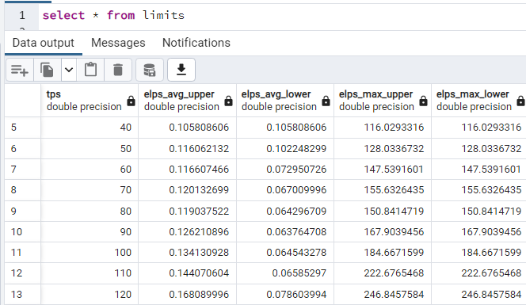
1. 프로젝트 정의 | 2. 주제 선정 | 3. 데이터 처리 방안 및 활용 기법 | 4. 시스템 개발 및 테스트 | 5. 서비스 활용방안 및 기대효과
개발 결과

Slide 25
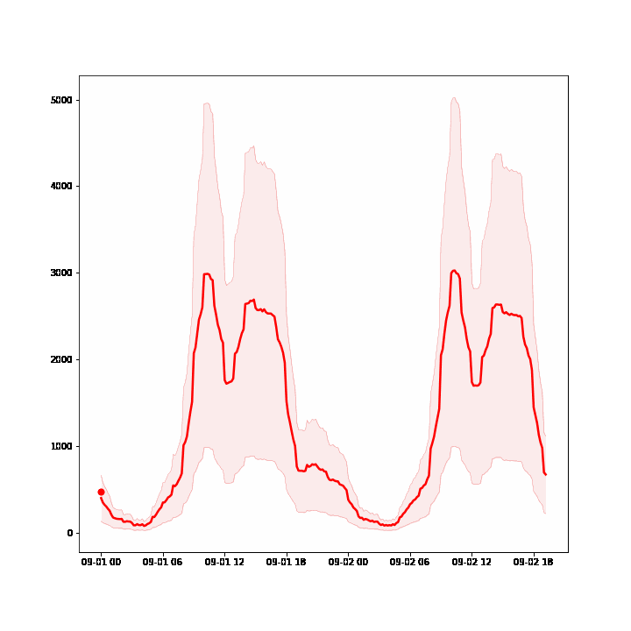
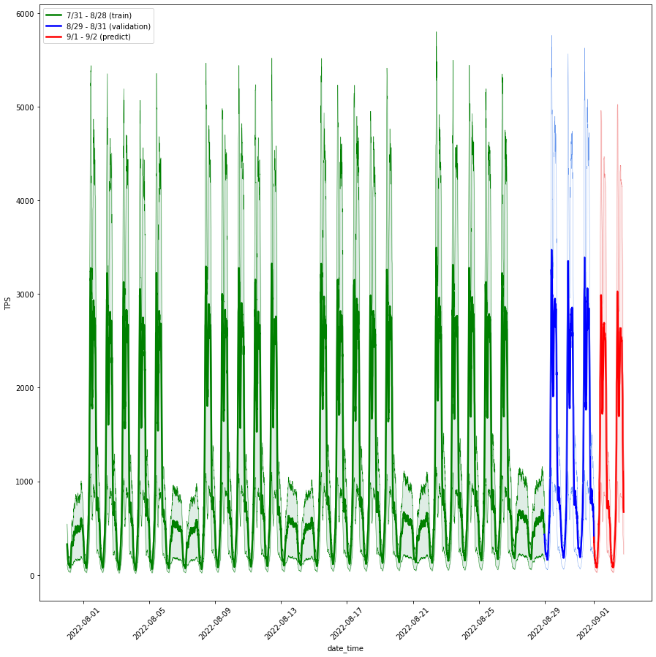
1. 프로젝트 정의 | 2. 주제 선정 | 3. 데이터 처리 방안 및 활용 기법 | 4. 시스템 개발 및 테스트 | 5. 서비스 활용방안 및 기대효과
예측 결과

Slide 26
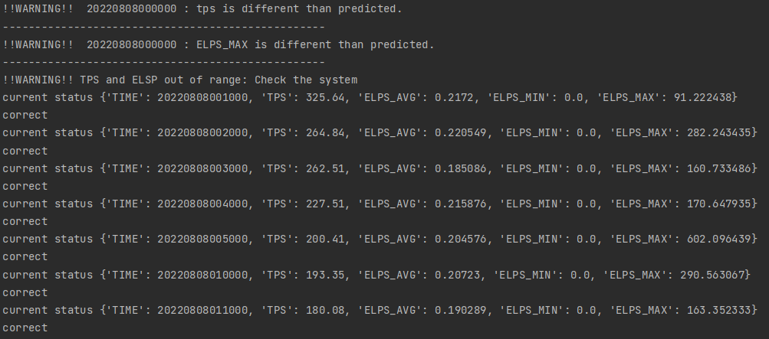
1. 프로젝트 정의 | 2. 주제 선정 | 3. 데이터 처리 방안 및 활용 기법 | 4. 시스템 개발 및 테스트 | 5. 서비스 활용방안 및 기대효과
개발 결과
실시간 로그데이터를 통하여서 만약 데이터가 예측 값의 이상치 범위에 들어가 있지 않으면 경고를 주었다.

Slide 27
05
서비스 활용 방안 및 기대 효과
01. 기대 효과
02. 서비스 활용방안

Slide 28
1. 프로젝트 정의 | 2. 주제 선정 | 3. 데이터 처리 방안 및 활용 기법 | 4. 시스템 개발 및 테스트 | 5. 서비스 활용방안 및 기대효과
기대 효과
변경 후
기존
변경 후
AP 생명주기 E-AMS 기능 |  | 개발/테스트
Controling | 실시간 장애 예측 | X
 | 실시간 장애 예방 | X
 | 실시간 장애 인지 | O
 | 실시간 원인 추적 | O
AP 생명주기 E-AMS 기능 |  | 개발/테스트
Controling | 실시간 장애 예측 | O
 | 실시간 장애 예방 | X
 | 실시간 장애 인지 | O
 | 실시간 원인 추적 | O

Slide 29
1. 프로젝트 정의 | 2. 주제 선정 | 3. 데이터 처리 방안 및 활용 기법 | 4. 시스템 개발 및 테스트 | 5. 서비스 활용방안 및 기대효과
서비스 활용 방안
OpenMCM 사용자
서버 증축 / 클라우드 이전에 필요한 자원량을 가시적이고 객관적인 지표로 확인 가능 -> 예산 편성에 유리
기존에 임의로 정한 임계치를 모델링 결과를 바탕으로 더 정확하게 설정 가능 -> 자원 할당 효율상승
회사
기존에 활용도가 적던 OpenMCM 로그데이터를 이용하여 실시간 오류 예측이라는 새로운 기능을 제공
-> 고객 유치에 유리

Slide 30
감사합니다

